Slide 1
Projekt wzi
Amelia Hajkowska
Alicja Szulc

Slide 2
WIZJA I ZAKRES PROJEKTU

Slide 3
Główny pomysł
Celem projektu jest stworzenie intuicyjnej aplikacji mobilnej, która umożliwi użytkownikom odkrywanie
i definiowanie swoich preferencji architektonicznych, połączy ich z odpowiednimi architektami i dostarczy spersonalizowane rekomendacje mebli na podstawie zdjęć.

Slide 4
Kluczowy problem
Wiele osób ma trudności z określeniem swoich preferencji architektonicznych i projektowych.
Aplikacja pomoże użytkownikom zidentyfikować ich ulubione style w prosty sposób, jednocześnie łącząc ich z profesjonalistami i odpowiednimi ofertami mebli.

Slide 5
cele
Umożliwienie użytkownikom swipowania i kolekcjonowania ulubionych stylów architektonicznych
Spersonalizowane rekomendacje architektów na podstawie preferencji użytkownika
Możliwość przesyłania zdjęć mebli, aby otrzymać linki do zakupów podobnych przedmiotów
W prawo: podoba się dany styl (like)
W lewo: nie podoba się (dislike)
Na podstawie twoich wyborów, aplikacja buduje profil idealnych stylów architektonicznych, które są dla Ciebie najbardziej odpowiednie.
Po zgromadzeniu odpowiednich danych, aplikacja sugeruje architektów, którzy specjalizują się w projektach odpowiadających twoim preferencjom
Wystarczy przesłać zdjęcie mebla, a aplikacja wyszuka podobne produkty online i poda linki do sklepów, gdzie można je zakupić.

Slide 6



Grupa docelowa
Osoby planujące budowę, remont lub aranżację wnętrz domów, biur
Entuzjaści architektury i designu, którzy chcą zdefiniować lub udoskonalić swój gust
Osoby poszukujące mebli pasujących do wybranego stylu architektonicznego.

Slide 7
NON-GOALS
(co nie zostanie zawarte w projekcie i dlaczego)
Projekt nie obejmuje szczegółowych planów architektonicznych;
koncentruje się wyłącznie na odkrywaniu stylów i rekomendacjach.
Projekt nie będzie zawierał funkcji zaawansowanych wizualizacji 3D wnętrz czy budynków. Prezentowane materiały będą ograniczać się do prostych zdjęć i wizualnych inspiracji, a nie szczegółowych modeli 3D.
Projekt nie ma na celu zastąpienia profesjonalnych usług architektonicznych. Aplikacja pomoże użytkownikom lepiej zrozumieć swoje preferencje, ale nie będzie dostarczać kompleksowych porad projektowych czy szczegółowych analiz technicznych.
Aplikacja nie oferuje bezpośrednich zakupów mebli, a jedynie linki do zewnętrznych sprzedawców.
Zarządzanie sprzedażą mebli wiąże się z rozbudowaną logistyką, obsługą magazynową
i wsparciem klienta, co wychodzi poza zakres tego projektu

Slide 8
Dlaczego TEN PROJEKT MA SENS?
Upraszczanie decyzji projektowych
Dostępność dla szerokiej grupy odbiorców
Praktyczne rozwiązania
Ułatwienie podejmowania decyzji, które wcześniej mogły być przytłaczające i czasochłonne
Aplikacja adresowana jest zarówno do profesjonalistów, jak i amatorów.
Może służyć architektom i projektantom jako narzędzie do lepszego zrozumienia preferencji klienta, ale jednocześnie jest dostępna dla osób, które dopiero zaczynają swoją przygodę z projektowaniem wnętrz.
Oferowanie bezpośrednich linków do zakupu mebli, co pozwala użytkownikom na szybkie i skuteczne wdrożenie wybranego stylu w życie

Slide 9
Szkice i Makiety
Interfejsu Użytkownika

Slide 10
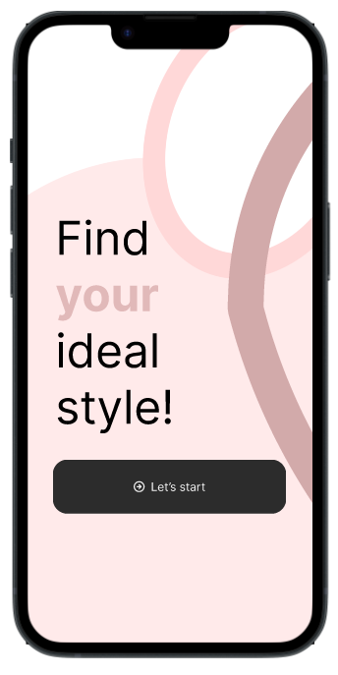
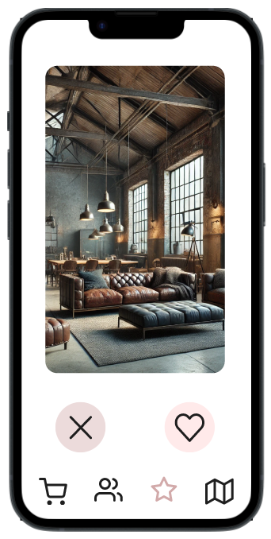
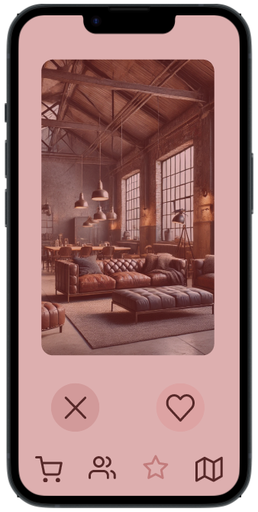
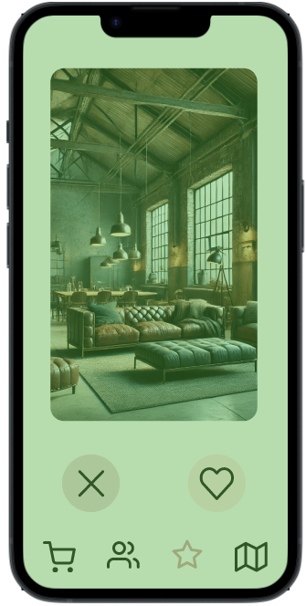

Slide 11
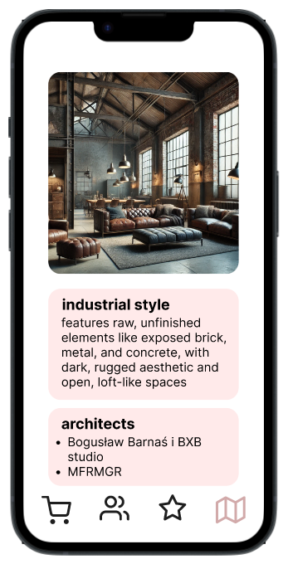
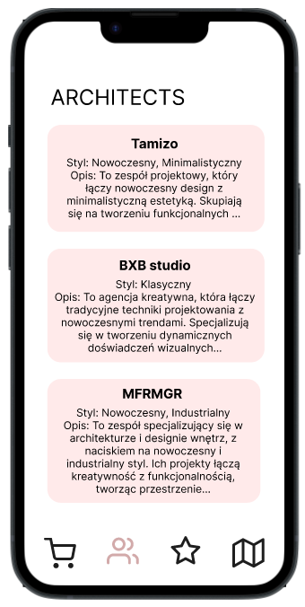
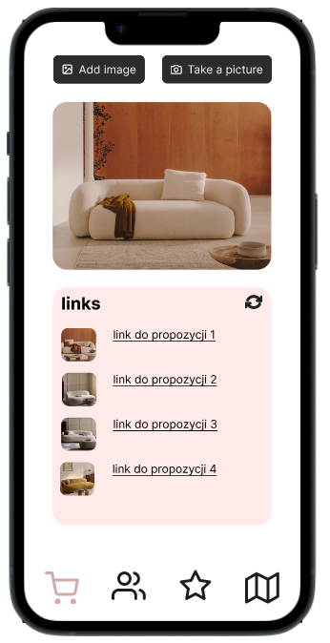

Slide 12
Wybór Narzędzi i ich Uzasadnienie

Slide 13
Opis: Zidentyfikuj kluczowe narzędzia i technologie używane w projekcie, w tym: języki programowania, frameworki, środowiska IDE, oprogramowanie do zarządzania projektami, systemy kontroli wersji, systemy CI/CD, narzędzia do projektowania, platformy do współpracy i inne istotne narzędzia. Podaj uzasadnienie (dlaczego?) dla wyboru każdego z narzędzi.
Kryteria Akceptacji:
Lista narzędzi z krótkim opisem przeznaczenia każdego z nich.
Uzasadnienie wyboru każdego narzędzia na podstawie wymagań projektu.
Opis sposobu, w jaki narzędzia integrują się lub wzajemnie uzupełniają.

Slide 15
Dziękujemy za uwagę

